Slide 1
Адаптация детей
к условиям детского сада

Slide 2
Детям любого возраста очень непросто начинать посещать сад, ведь вся их жизнь меняется кардинальным образом. В привычную, сложившуюся жизнь ребенка буквально врываются следующие изменения: - четкий режим дня; отсутствие родных рядом; постоянный контакт со сверстниками; необходимость слушаться и подчиняться незнакомому до этого человеку; резкое уменьшение персонального внимания. Все это приводит к тому, что ребенок попадает в определенную стрессовую ситуацию, которая называется адаптацией.

Slide 3
Выделяют два вида адаптации:
Биологическая адаптация - это перестройка физиологических систем организма, обеспечивающая целесообразное приспособление к новым условиям. Именно при биологической адаптации возникает снижение защитных функций организма, вследствие чего дети могут начать болеть, чаще, чем это было тогда, когда они находились дома. Ребенок может начать жаловаться на усталость, плохое самочувствие, стать более вялым. Но все это временно, как только организм привыкнет к изменениям все это пройдет.
2. Социальная адаптация – способность изменить свое поведение в зависимости от новых социальных условий. Другими словами это перестройка своей жизни, привычек под новые условия.

Slide 4
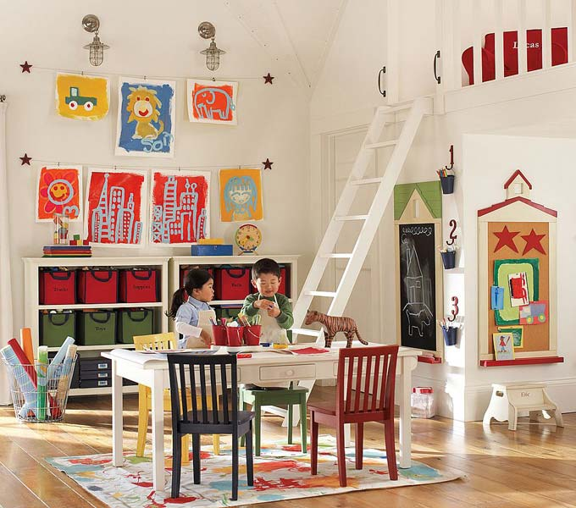
С какими трудностями могут стакнуться родители, когда дети начинают посещать детский сад
- повышенная плаксивость.
-капризность.
- нервозность.
- резкая смена настроения.
- появление вредных привычек (сосать палец,
брать в рот разные предметы,
что-то накручивать и т.п.).
- изменение поведения и привычек детей.

Slide 5
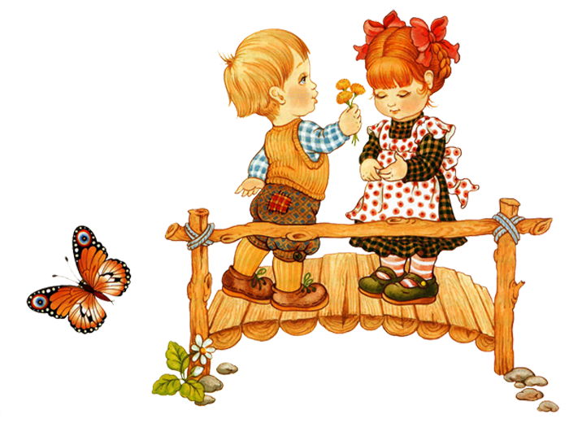
Кому адаптироваться легче?
Детям, чьи родители готовили их к посещению сада заранее
Детям, физически здоровым
Детям, имеющим навыки самостоятельности
Детям, чей режим близок к режиму сада
Детям, чей рацион питания приближен к садовскому

Slide 6
Различают степени тяжести прохождения адаптации к детскому саду:
1. легкая адаптация: -временное нарушение сна (нормализуется в течение 7-10 дней); -аппетита (норма по истечении 10 дней); -неадекватные эмоциональные реакции (капризы, замкнутость, агрессия, угнетенное состояние и т.д.), изменения в речевой, ориентировочной и игровой активности приходит в норму за 20-30 дней; -характер взаимоотношений со взрослыми и двигательная активность практически не изменяются; -функциональные нарушения практически не выражены, нормализуются за 2-4 недели, заболеваний не возникает. Основные симптомы исчезают в течение месяца (2-3 недели нормативно). 2. Средняя адаптация: все нарушения выражены более и длительно : сон, аппетит восстанавливаются в течение 20-40 дней, ориентировочная деятельность (20 дней), речевая активность (30-40 дней), эмоциональное состояние (30 дней), двигательная активность, претерпевающая значительные изменения, приходит в норму за 30-35 дней. Взаимодействие со взрослыми и сверстниками не нарушается. Функциональные изменения отчетливо выражены, фиксируются заболевания (например, острая респираторная инфекция). 3. Тяжелая адаптация (от 2 до 6 месяцев) сопровождается грубым нарушением всех проявлений и реакций ребенка. Данный тип адаптации характеризуется снижением аппетита (иногда возникает рвота при кормлении), резким нарушением сна, ребенок нередко избегает контактов со сверстниками, пытается уединиться, отмечается проявление агрессии, подавленное состояние в течение долгого времени (ребенок плачет, пассивен, иногда происходит волнообразная смена настроения). Обычно видимые изменения происходят в речевой и двигательной активности, возможна временная задержка в психическом развитии. При тяжелой адаптации, как правило, дети заболевают в течение первых 10 дней и продолжают повторно болеть в течение всего времени привыкания к коллективу сверстников. 4. Очень тяжелая адаптация: около полугода и более.

Slide 7
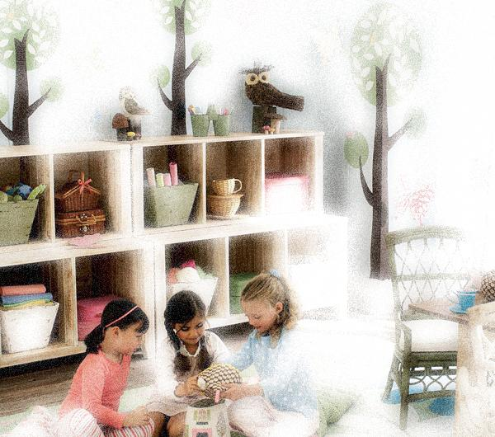
Не делайте ошибок
Родители совершают серьезные ошибки, которые затрудняют адаптацию ребенка. Чего нельзя делать ни в коем случае:
1. Нельзя наказывать или сердиться на малыша за то, что он плачет при расставании или дома при упоминании необходимости идти в сад! Помните, он имеет право на такую реакцию. Строгое напоминание о том, что «он обещал не плакать», – тоже абсолютно не эффективно. Дети этого возраста еще не умеют «держать слово». Лучше еще раз напомните, что вы обязательно придете.
2. Нельзя пугать детским садом («Вот будешь себя плохо вести, опять в детский сад пойдешь!»). Место, которым пугают, никогда не станет ни любимым, ни безопасным.
3. Нельзя плохо отзываться о воспитателях и саде при ребенке. Это может навести малыша на мысль, что сад – это нехорошее место и его окружают плохие люди. Тогда тревога не пройдет вообще.
4. Нельзя обманывать ребенка, говоря, что вы придете очень скоро, если малышу, например, предстоит оставаться в садике полдня или даже полный день. Пусть лучше он знает, что мама придет не скоро, чем будет ждать ее целый день и может потерять доверие к самому близкому человеку.

